Slide 1
Edukoppeling
Openbare consultatie REST/SaaS-profiel
Kennisnet / Bureau Edustandaard
29 oktober 2020, Architectuurraad

Slide 2
REST/SaaS-profiel
Edukoppeling REST/SaaS-profiel
  Zelfde functionele toepassingsgebied als Edukoppeling WUS/SaaS-profiel (best effort)
  Point-to-Point koppeling met routering naar eindorganisatie op basis van query parameters in het request
  Beveiliging op transportniveau obv UBV (TLS/PKIo/OIN)
  Geen beveiliging op berichtniveau
  Gebaseerd op overheidsbrede afspraken (Kennisplatform/Logius API Design rules)
  Gebruik van serviceregister om mandaten te registreren en verifiëren
Status
  Openbare consultatie uitgevoerd (verwerkt in v0.7)
  ROSA scan uitgevoerd (verwerkt in v0.7)
  Werkgroep Edukoppeling heeft versie 0.7 vastgesteld
  Ervaringen Eindtoets worden in januari 2021 verwerkt
  In januari wordt de definitieve versie ter vaststelling aangeboden
2

Slide 3
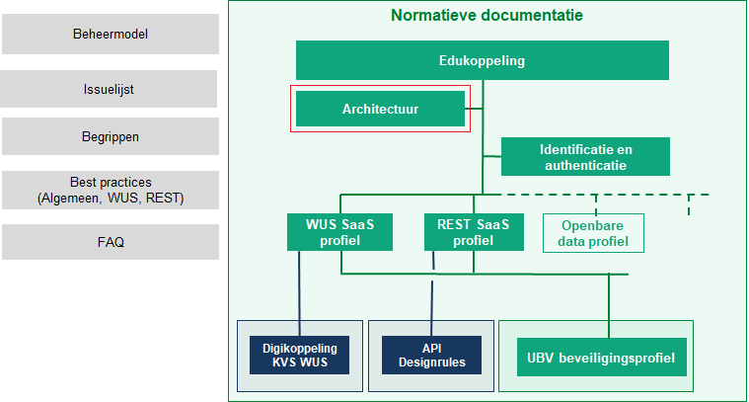
Architectuur
Edukoppeling Architectuur 2.0
  Vorige versie Architectuur was volledig gebaseerd op Digikoppeling (WUS)
  Omdat Digikoppeling (nu) nog geen REST ondersteunt, is er in de Edukoppeling Architectuur een andere indeling gemaakt.
  Met nieuwe indeling kunnen we ook andere profielen beschrijven die nu (nog) niet door Digikoppeling ondersteund worden.

Slide 4
Commentaar uit openbare consultatie
Opmerkingen over het REST profiel:
Voor classificatie van de API design rules principes kan beter RFC2119 gebruikt worden.
  Uiteindelijk is er gekozen voor TOGAF om mate van compliance aan de principes van de API Design rules aan te geven.
  Voor classificatie van voorschriften (bijvoorbeeld toepassing UBV) wordt in het profiel wel RFC 2119 toegepast.
In paragraaf 3.1.2 staat het gebruik van internet als een MUST, verderop staat er dat het ook over private netwerk gebruikt mag worden... Niet logisch.
  Voorstel is overgenomen, openbare internet mag gebruikt worden.

Slide 5
Commentaar uit openbare consultatie
Opmerkingen over het REST profiel:
Paragraaf 3.1.4 en 3.1.5 over PKI is verwarrend opgeschreven. Bundelen of duidelijk maken wat er waar bedoeld wordt..
  Voorstel is overgenomen, paragrafen zijn samengevoegd en tekst is aangepast
Paragraaf 3.2.1 Routering in HTTP string. Bij REST wordt er erg veel met een GET gedaan. Een GET string is echter beperkt. Daar wil je spaarzaam mee omgaan.
  De mogelijke alternatieven om de routeringskenmerken door te geven zijn in de werkgroep Edukoppeling uitvoerig besproken. De query string van het request bleek uiteindelijk de beste keuze.
  Routering wordt ook bij andere HTTP methods toegepast (bijvoorbeeld POST)

Slide 6
Commentaar uit openbare consultatie
Algemene opmerkingen:
Routeringsinformatie in SOAP Header en JSON alleen eisen als er via een Broker gewerkt wordt.
  Dit is feitelijk het toepassingsgebied van het SaaS profiel (als we een Broker als SaaS beschouwen).
Brug tussen XML en JSON ontbreekt (JSON kent geen attributen). Voor Attributen moet er een conventie bedacht worden.
  De werkgroep ziet dit niet direct als onderdeel van Edukoppeling, maar onderkent dat hier aandacht voor moet komen. De vraag is waar dit belegd kan worden.

Slide 7
Commentaar uit openbare consultatie
Algemene opmerkingen:
Moeite met toepassing van PKI overheidscertificaten en de routeringseisen. Het nut om uitgeverijen te verplichten tot PKI overheidscertificaten zie ik niet. GEEN verplichting tot gebruik van PKI overheidscertificaat bij gesloten onderlinge systeem koppelingen. WEL eisen aan certificaat.
  Edukoppeling gebruikt voor transportbeveiliging mTLS en PKI overheidscertificaten. Hiermee worden identificerende kenmerken (OIN) van een partij binnen de hele onderwijssector (bij toepassing Edukoppeling) gestandaardiseerd. Ook de betrouwbaarheid van de het OIN is hoger doordat deze door de TSP gevalideerd wordt. Verder stelt UBV ( TLS-PKI-001): Indien een OIN verplicht en de integriteit daarvan noodzakelijk (niveau 3) is, dient de authenticatie met een certificaat van PKIoverheid plaats te vinden.
  Een kleine keten bestaande uit partijen die geen koppeling hebben met andere ketens kan de keuze gemaakt worden om op een eigen manier invulling te geven aan een minder gestandaardiseerde manier van authenticatie en identificatie

Slide 8
Commentaar uit ROSA-scan
Ontwerpgebied Informatiebeveiliging en privacy (IBP): Eenduidig beschrijven van te nemen maatregelen bij vertrouwelijke gegevens in query parameters. Op pagina 13 staat ‘dienen gepseudonimiseerd te zijn’. Op pagina 18 staat ‘kunnen aanvullende beveiligingsmaatregelen toegepast worden, zoals adequaat versleutelen en/of voorkomen ongewenste logging dmv filter’
  Tekst op pagina 13 aangepast naar tekst pagina 18
Ontwerpgebied Gegevensuitwisseling in de keten: Gebruik van openbare internet (MUST) en Edukoppeling kan ook toegepast worden in gesloten netwerken. Dit is in tegenspraak met elkaar.
  Zie ook terugkoppeling openbare consultatie. Deze tekst is in de 0.7 versie reeds aangepast. Het gebruik van internet is nu als ‘MAY’ geclassificeerd.

Slide 9
Commentaar uit ROSA-scan
Ontwerpgebied Gegevensuitwisseling in de keten: De Architectuur definieert foutcategorieën A t/m E. In het profiel worden alleen foutmeldingen voor cat. A (syntaxfouten) gedefinieerd. Hoe passen de andere foutcategorieën op HTTP statuscodes?
  De foutafhandeling die in het REST/SaaS-profiel is opgenomen is van hetzelfde niveau als die bij het WUS/SaaS-profiel zijn opgenomen. De nadruk ligt op fouten rond de voorschriften die het profiel introduceert. Concreet betekent dit dat er nu alleen foutmeldingen rond de routeringskenmerken zijn.
Ontwerpgebied Governance: Op pagina 6 wordt XML over REST niet toegestaan, volgens API-24 is het een eigen afweging (COULD). Dit is in tegenspraak met elkaar.
  In de volgende versie wordt aangegeven dat bij XML het WUS/SaaS-profiel de voorkeur heeft, maar ketens zijn vrij een eigen keuze te maken.

Slide 10
Commentaar uit ROSA-scan
Voorzie, waar dat nog niet is gedaan, niet-normatieve voorschriften uit de API-strategie die in het REST-profiel als MUST (i.e., normatief) worden aangemerkt van een toelichting en beargumenteer de afwijking.
  Uiteindelijk is er gekozen voor TOGAF om de mate van compliance aan de principes van de API Design rules aan te geven. Er wordt een toelichting gegeven indien er een andere mate van compliance dan ‘Fully Compliant’ geldt.

